Slide 1

Modul 2: Konkurrencestaten som velfærdsstatens arvtager
Forløb: Velfærdsstatens udfordringer

Slide 2
Plan for modulet
Kort om ideologierne

Slide 3
Liberalisme
Det liberalistiske menneskesyn tager udgangspunkt i, at individet er selvstændigt, uafhængigt og grundlæggende egoistisk.
Statens væsentligste funktion = at sikre individernes frihed.
Negativ frihedsopfattelse = Sikre frihed fra, at (stat såvel som andre individer) påvirker det enkelte individs frihed.
  Positive frihed = der handler om at have frihed til at opnå noget bestemt.
Liberalismen: Individet har en række rettigheder:
  Frihed fra andres indblanding i eget liv,
  Privat ejendomsret og
  aftalefrihed på markedet, så monopoler udelukkes.

Slide 4
Socialisme
Kritik af det industrialiserede samfund og den liberalistiske samfundsindretning
  Flertallet af samfundets borgere (arbejderne) bliver udnyttet af en minoritet af samfundets borgere (kapitalhaverne),.
Socialismens grundværdier = Sikre lighed og solidaritet
Ønske om en stor stat - omfordeling

Slide 5
Konservatisme
Ordet konservativ, stammer fra det franske ord conservare og betyder ’at bevare’ eller ’holde ved lige’. (Traditioner er vigtige)
Individet opfattes som uselvstændigt og svagt.
  Nødvendigt med stærke autoriteter og traditioner til at sikre samfundets sammenhængskraft og funktionsdygtighed.
Gud, konge og fædreland
Notes:
Kilde:Liberalisme | VELFÆRDSSTATEN UNDER PRES

Slide 6
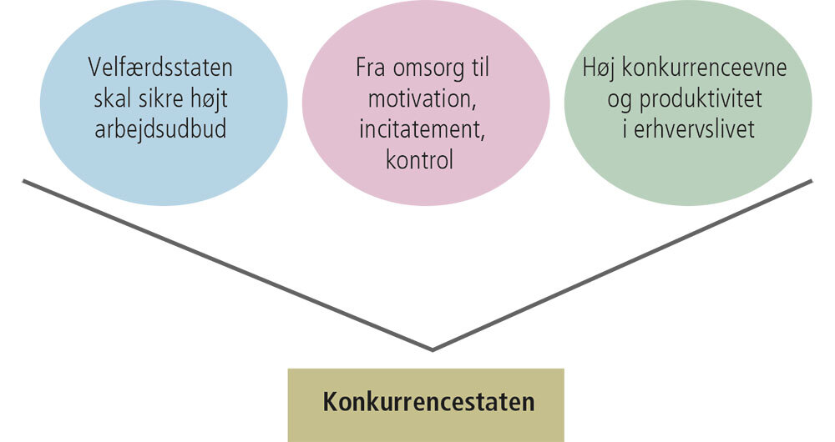
Konkurrencestaten
En konkurrencestat: baserer sig på at optimere sin produktion med udgangspunkt i at skabe konkurrence.
  Borger mod borger - Virksomhed mod virksomhed - Nation mod nation.
Begrebet konkurrence afgørende for at en konkurrencestat er en succes.
Logikken er, at den gamle velfærdsstat –kritik for at være for dyr, for dårlig og utidssvarende.
  De unge har brugt for længe på at uddanne sig,
  folkeskolen har manglet kvalitet,
  ældreplejen er for ineffektiv og sygehusene har været for dyre i drift.

Slide 7
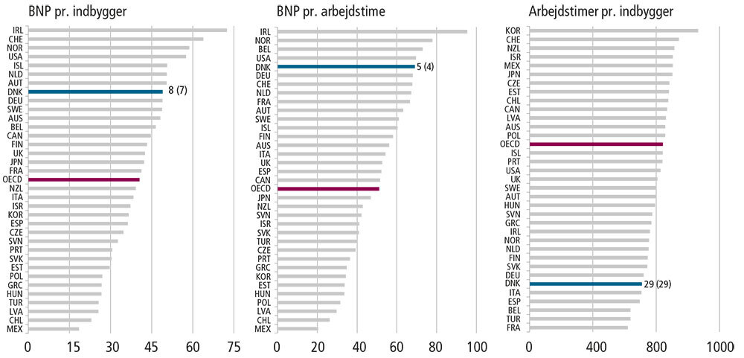
Konkurrencestaten ifølge professor Ove Kaj Petersen
Konkurrencestaten er et koncept, der har udviklet sig siden 1990’erne.
Fra velfærdsstatens fokus på at forsørge sine borgere til dagens konkurrencestat →fokus er på at aktivere sine borgere.

Slide 8
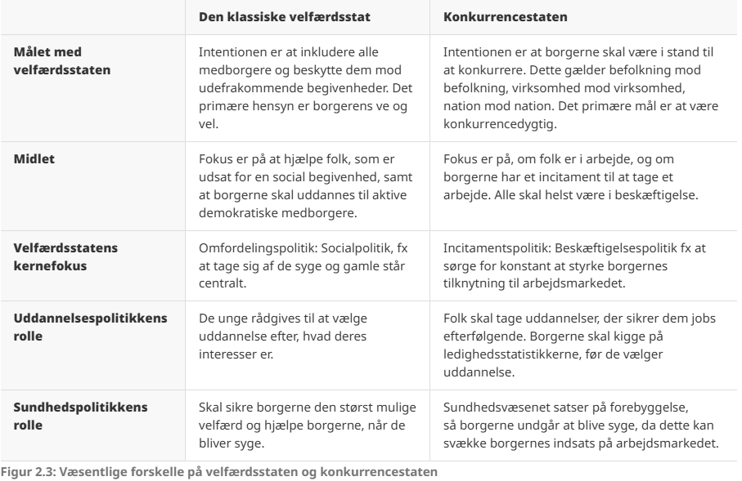

Slide 9
Diskussion
Læs debatindlægget: Konkurrencestaten anno 2025 er generationsslaveri
Diskutér, hvad denne udvikling betyder for såvel individet som for samfundet generelt.

